Slide 1
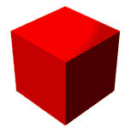
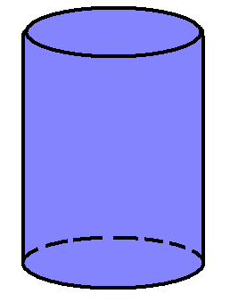
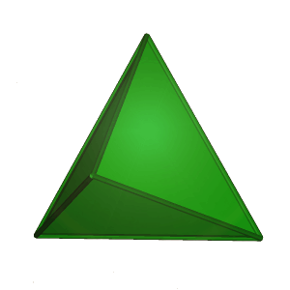
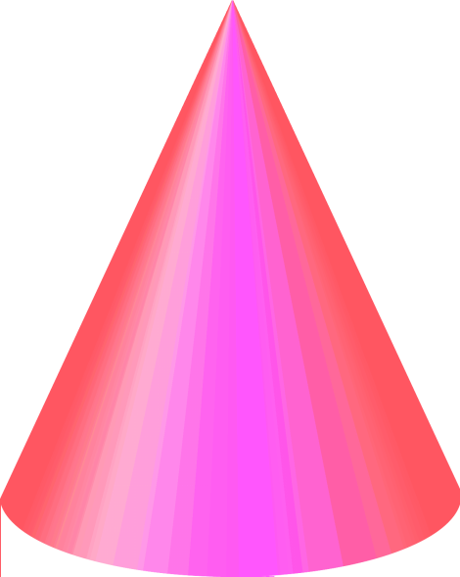
Пространственные фигуры

Slide 2
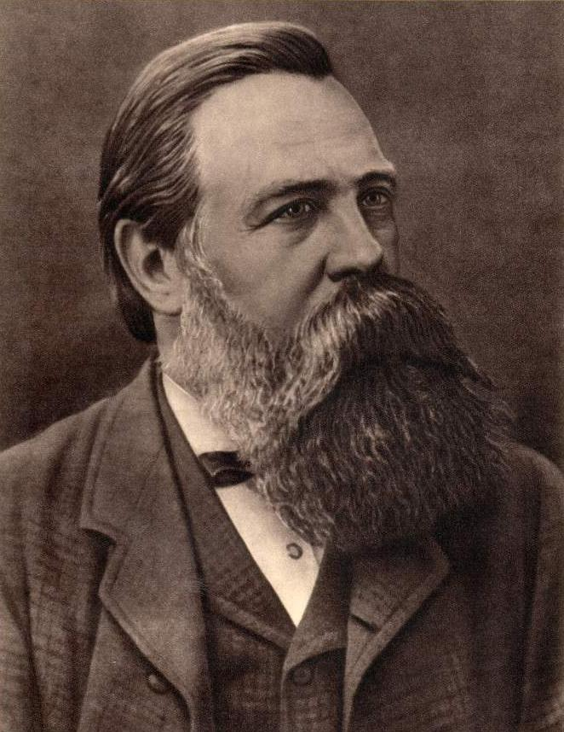
Как и другие науки, математика возникла из практических нужд людей: из измерения площадей земельных участков и вместимости сосудов, из счисления времени и их механики. Ф. Энгельс

Slide 3
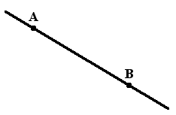
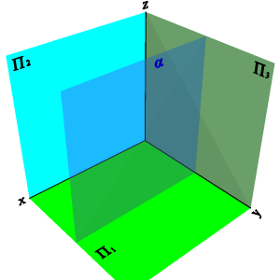
Точка, прямая, плоскость
.
Простейшими основными фигурами в пространстве являются точки, прямые и плоскости. Наряду с этими фигурами рассматриваются следующие геометрические тела и их поверхности:
куб, призма, параллелепипед, конус, цилиндр, пирамида, шар и многие другие. Представление о геометрических телах дают окружающие нас предметы. Например, кристаллы имеют форму геометрических тел, поверхности которых составлены из многоугольников. Такие поверхности называются многогранниками.

Slide 4
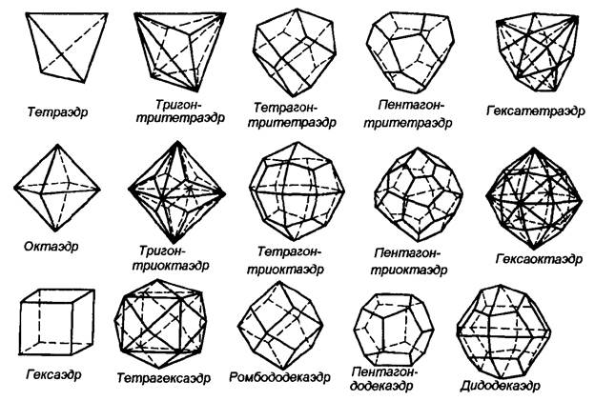
Различные многогранники

Slide 5
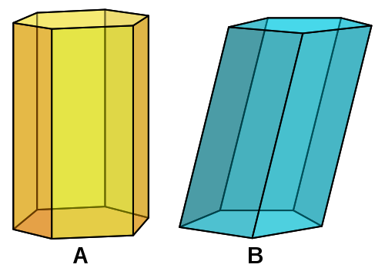
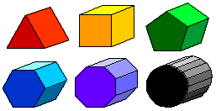
Призма
Призма - многогранник, две грани которого являются равными многоугольниками, лежащими в параллельных плоскостях, а остальные грани - параллелограммами, имеющими общие стороны с этими многоугольниками.
Прямая призма — призма, у которой все боковые ребра перпендикулярны основанию, в противном случае призма называется наклонной.
Правильная призма — прямая призма, основание которой является правильным многоугольником.

Slide 6
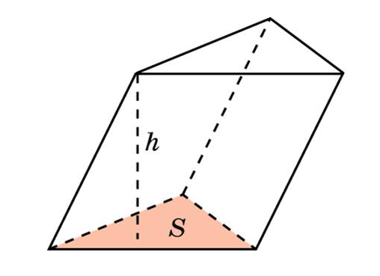
Объем и площадь поверхности призмы
Площадь боковой поверхности прямой призмы равна произведению периметра основания на высоту призмы.
Площадь полной поверхности призмы равна сумме площади ее боковой поверхности и удвоенной площади основания.
Объем призмы — это произведение площади ее основания на высоту.

Slide 7
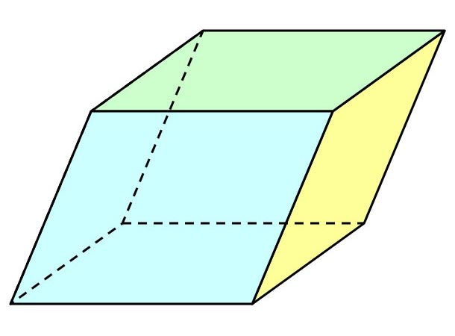
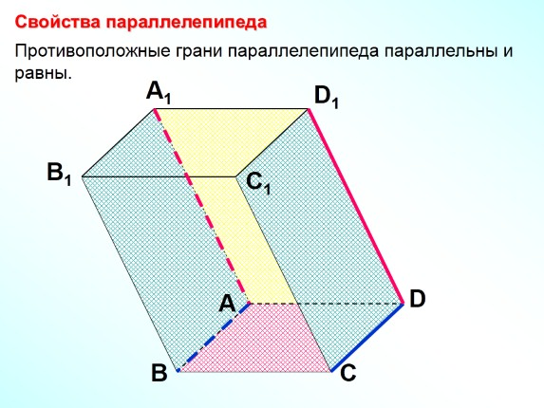
Параллелепипед
Параллелепипед - призма, основанием которой служит параллелограмм. Наклонный параллелепипед — это параллелепипед, у которого боковые грани расположены, по отношению к основаниям, под углом, не равным 90 градусов.

Slide 8
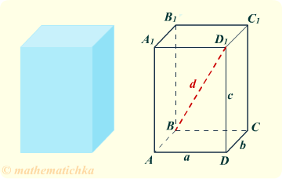
Прямоугольный параллелепипед
Прямоугольный параллелепипед – это такой прямой
параллелепипед, у которого все грани являются прямоугольниками.

Slide 9
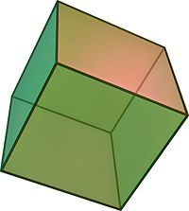
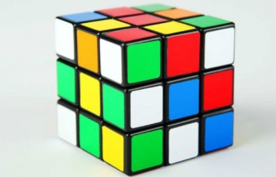
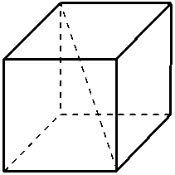
Куб
Куб – правильный многогранник, каждая грань которого представляет собой квадрат. Все ребра куба равны.
Куб является частным случаем параллелепипеда и призмы.

Slide 10
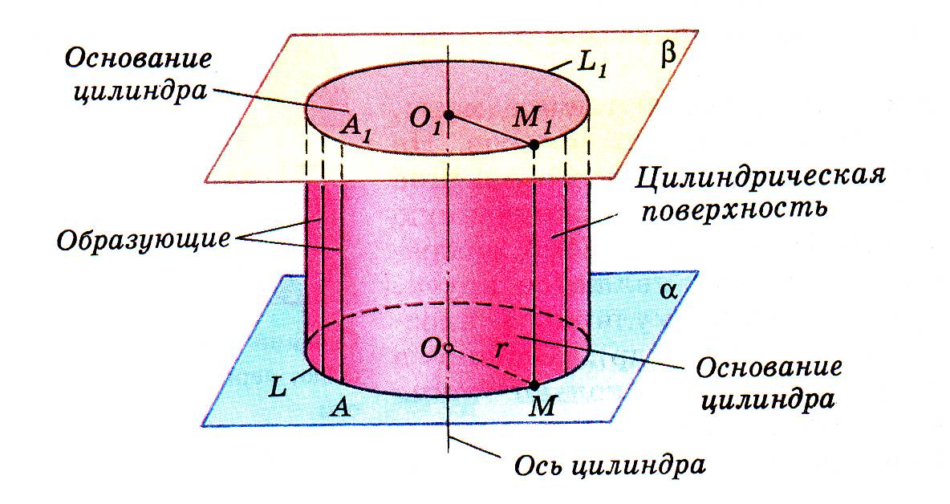
Цилиндр
Цилиндр − это геометрическое тело, которое ограничено
цилиндрической поверхностью и двумя плоскостями,
которые параллельны и пересекают ее.

Slide 11
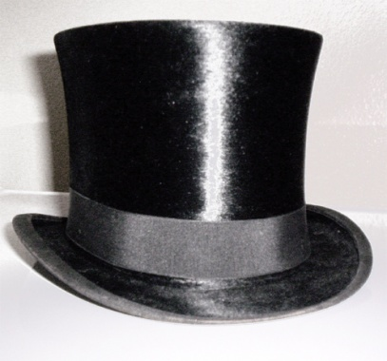
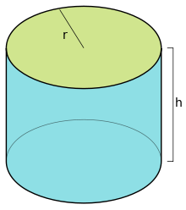
Объем и площадь поверхности цилиндра

Slide 12
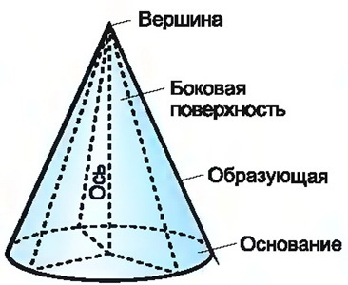
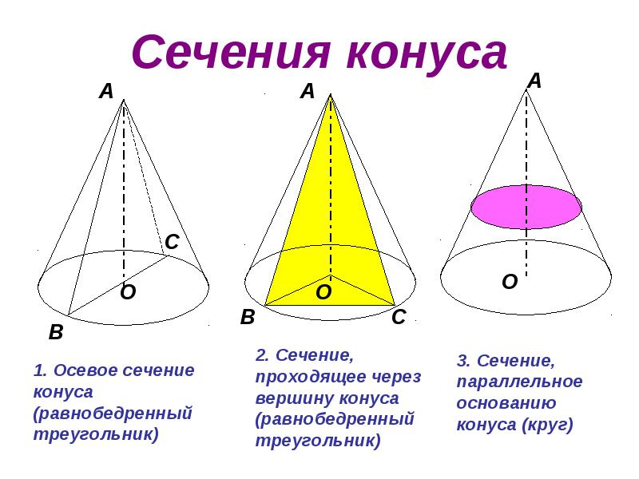
Конус
Конус - геометрическое тело в евклидовом пространстве, которое можно получить путем объединения каждого луча, который исходит из одной точки (вершина конуса) и которые проходят через плоскую поверхность.
Круговой конус - это тело, состоящее из круга (основание конуса), точки, которая не лежит в плоскости этого круга (вершина конуса) и всех отрезков, которые соединяют вершину конуса с точками основания.
Отрезки, которые соединяют вершину конуса и точки окружности основания, называют образующими конуса. Поверхность конуса состоит из основания и боковой поверхности.

Slide 13
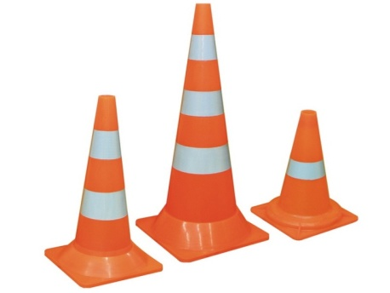
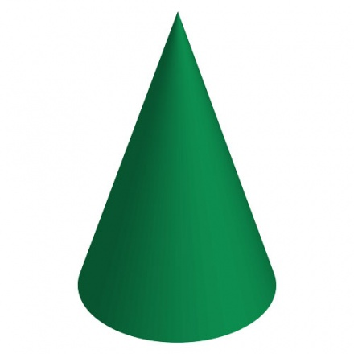
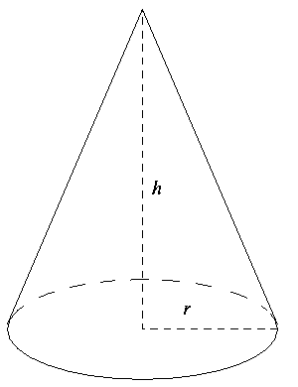
Объем и площадь поверхности конуса

Slide 14
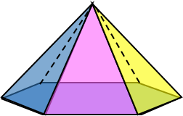
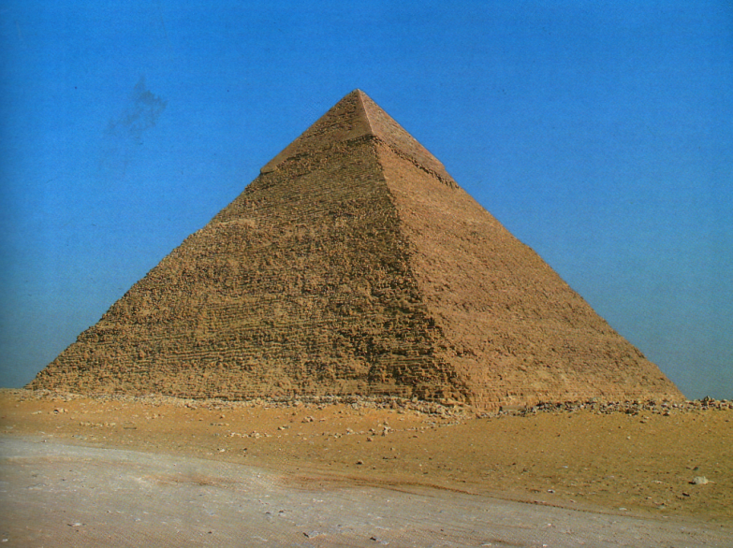
Пирамида
Пирамида — многогранник, в основании которого лежит
многоугольник, а остальные грани являются треугольниками,
которые имеют общую вершину.
Прямоугольная пирамида - это пирамида,
в которой одно из боковых ребер
перпендикулярно основанию.
Пирамида называется правильной, если ее
основание – правильный многоугольник,
а высота проходит через центр основания.

Slide 15
Элементы пирамиды

Slide 16
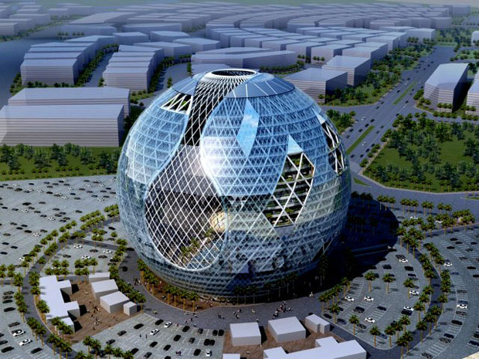
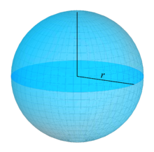
Сфера
Шар – это тело, состоящее из всех точек пространства, которые находятся на расстоянии, не большем данного от данной точки. Сфера - это геометрическое место точек в пространстве, равноудаленных от некоторой заданной точки (центра сферы). Сфера является поверхностью шара.

